Slide 1
基于私有云的 缓存数据一致性维护技术与实现 Design and Implementation of Cache Data Consistency Maintenance Technology Based on Private Cloud
——程沛(14210240068)
导师：顾宁教授

Slide 2
内容提要
1
背景与意义
2
缓存数据一致性维护技术
3
实验
4
残疾人无障碍自理管理平台的缓存设计
5
总结与展望

Slide 3
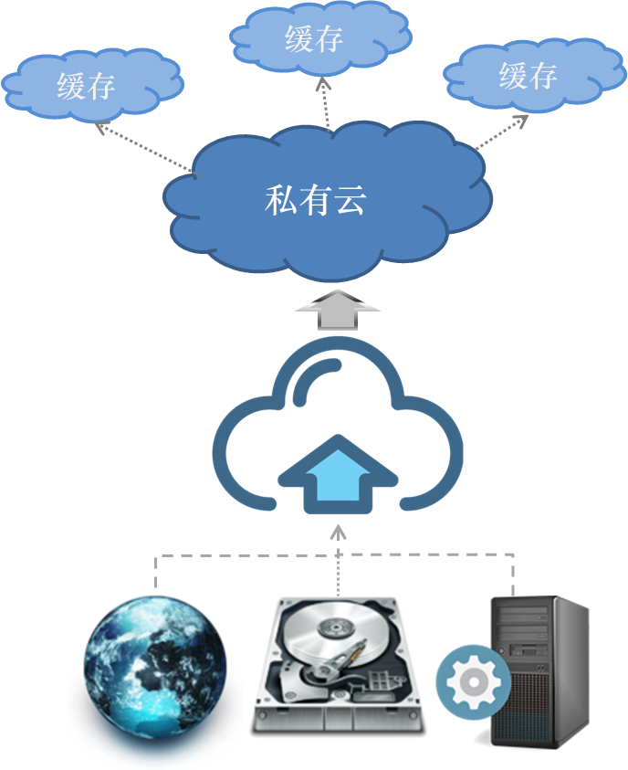
研究背景
云、云计算与私有云
随着海量数据存储和计算越来越为热门，云计算已经渗透到信息技术领域的方方面面
云是抽象化资源的总称
云计算是对云进行管理和使用的一种技术
云计算按照访问模式和数据控制模式，可以分为私有云，公有云和混合云
私有云的特点：高安全性，定制化，部署灵活
私有云下的缓存
缓存的作用：提高数据访问效率和减轻数据库的访问压力
云计算下的缓存特点:高可用性和可伸缩性

Slide 4
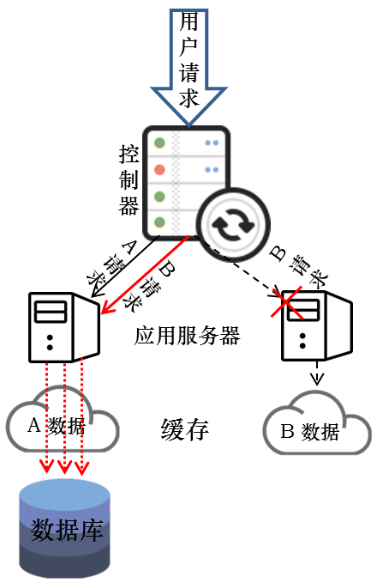
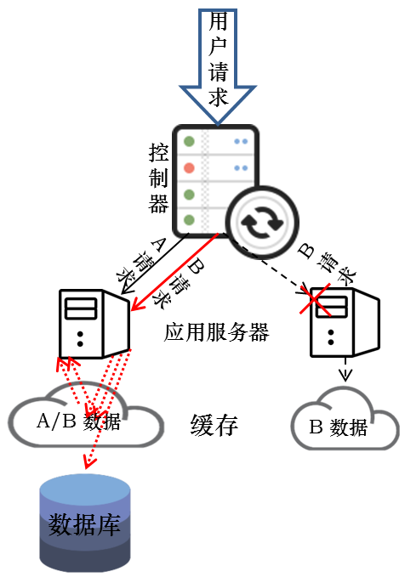
研究意义
缓存数据一致性维护技术
无缓存数据一致性维护技术情况下
重新定位的请求将击穿缓存，带来请求响应速度下降和系统整体性能下降的问题。
● 有缓存数据一致性维护技术情况下
缓存数据一致性维护技术通过维护每个缓存节点中数据的一致性，使得重新定位的请求能够在新定位的缓存中获取数据，解决了在宕机情况下缓存失效的问题。

Slide 5
研究现状
数据一致性维护
⬧ 悲观复制算法：两段锁/三段锁协议^{[Derler P, ISPCS2013]}
⬧ 缓存和数据源之间的一致性维护：基于TTL机制的更新策略^{[Artail H,TMC2008]}，TxCache事务缓存一致性模型^{[Ports D R K,OSDI2010]}
⬧ 乐观复制算法：OT (操作转换技术)^{[Sun C, TOCHI1998]}，AST(地址空间转换技术^{)[Gu N,group2005]}
架构动态伸缩导致的数据迁移问题
⬧ 一致性哈希算法^{[Karger,www2001]}
缺点:针对的是哈希取余的路由请求算法，不适合固定请求分发的情况。
缓存替换算法
经典替换算法：LRU,LFU,Size等
根据对缓存的影响因素：如单个数据的访问频率，数据大小等因素加以权重计算相应的grade值来进行替换^{[Bian N,DMKD2008]}
缓存存储机制
⬧ memcached,redis等开源框架中的缓存数据结构通常以哈希表的形式为主

Slide 6
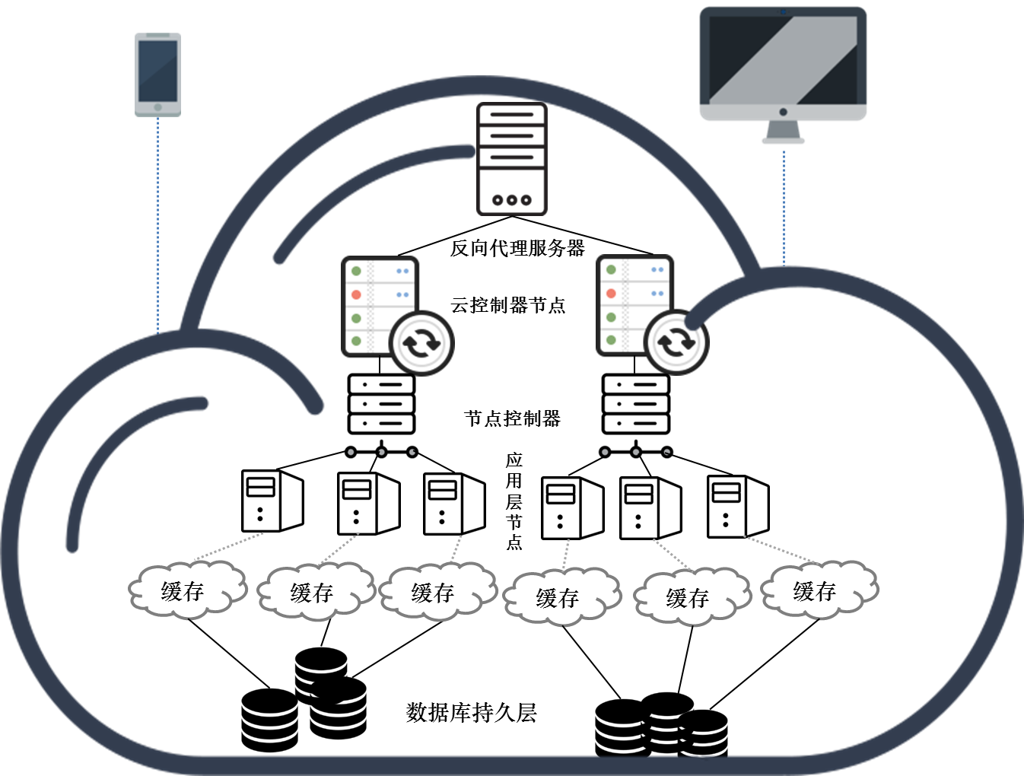
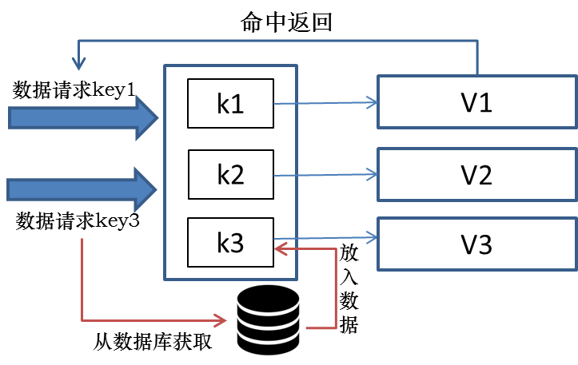
缓存数据一致性维护技术
系统架构
缓存的数据结构和存储模式
⬧ 定义：CacheMap<K,V>，K为键值，通常为查询sql语句；V为对应的数据结果集
⬧ 数据存取：应用层生成唯一键值，在CacheMap中以平均O(1)的复杂度查找对应的数据。如果缓存命中，则直接返回数据；反之，重新查找数据库，并将所得数据重新放入缓存中
系统架构图

Slide 7
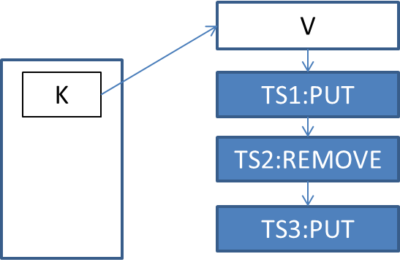
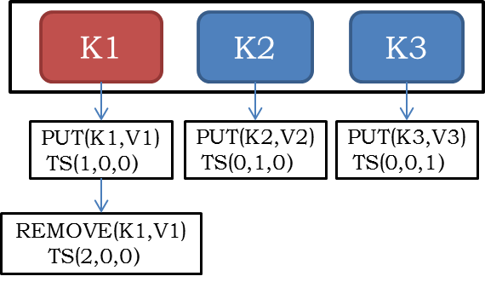
缓存数据一致性维护技术
操作的定义
⬧ PUT操作
向缓存中添加键值对，并包含缓存数据一致性维护的逻辑操作。
⬧ REMOVE操作
当缓存空间已满时产生，作用是删除缓存中的键值对，并包含缓
存数据一致性维护的逻辑操作。
基于缓存的地址空间回溯算法
操作定义图
基于缓存的控制算法
当一个远程操作因果就绪时，控制算法调用地址空间回溯算法将缓存空间切换至远程操作执行的状态下，执行远程操作，更新本地缓存的时间戳，并再次调用回溯算法，旨在将远程操作的作用效果包含到当前的缓存状态中。
基于缓存的操作执行算法
和AST不同的是，缓存中的操作执行都是以键值来查找对应的数据项，并将操作附着到作用的数据项下。
在时间戳为(2,0,1)下的回溯标记
地址空间回溯
Notes:
缓存数据一致性维护技术是基于AST的

Slide 8
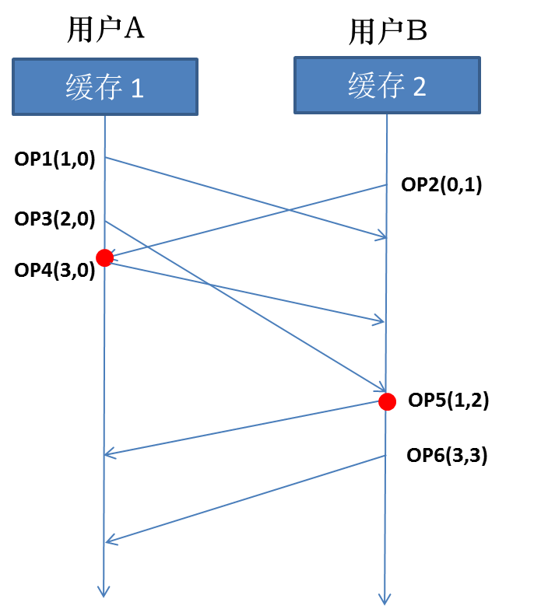
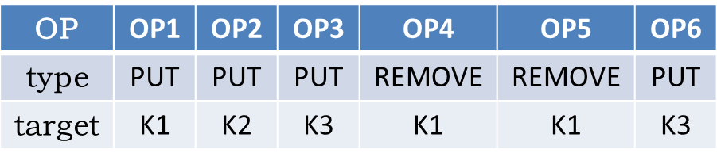
缓存数据一致性维护技术
场景模拟
假设在当前私有云系统中，云控制器下挂载了两台应用服务器，两台应用服务器分别对应两个缓存节点1和2。每个缓存节点的空间为2，内容初始化为空。现在假设有两个用户A和B，A的请求和B的请求通过控制器分别分发到缓存1和缓存2，操作流程图和操作内容表如下所示。操作在不同缓存之间的发送采用的是开源框架ActiveMQ的消息队列实现的。
操作内容表
操作流程图

Slide 9
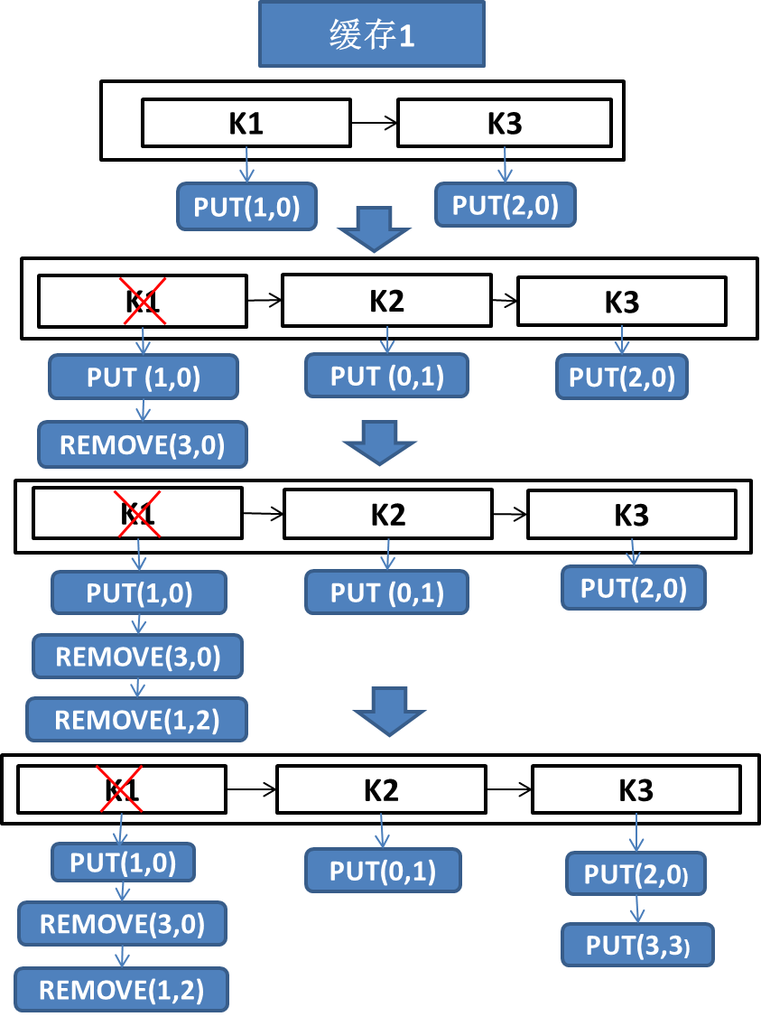
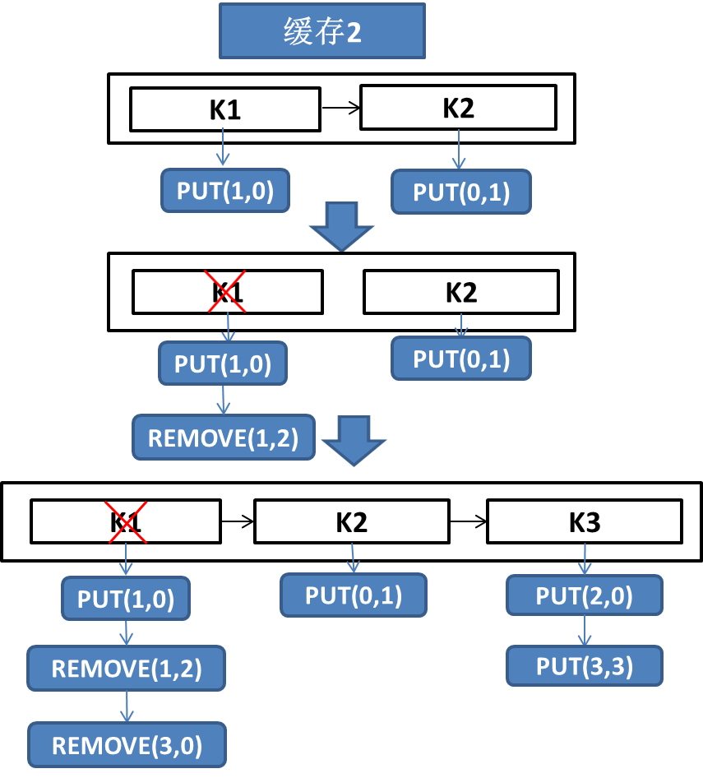
缓存数据一致性维护技术
第一阶段
第一阶段
第二阶段
第二阶段
第三阶段
第四阶段
第三阶段
缓存1变化图
缓存2变化图

Slide 10
缓存数据一致性维护技术
● 基于TTL的缓存数据更新
当缓存中使用TTL机制来定期更新数据的时候，需要为每个到期失效的数据产生一个具有全局唯一时间戳的REMOVE操作，并且要保证TTL时间大于操作传送时间。
● 缓存空间的优化
地址空间回溯算法将会导致缓存空间不断增大，因此利用^{[Yang J,WWW2008]}中提出的算法思想，当一个操作在每个缓存中执行过之后，将不会和其他任何操作有并发关系，从而可以将该操作在缓存中删除，达到优化缓存空间的目的。

Slide 11
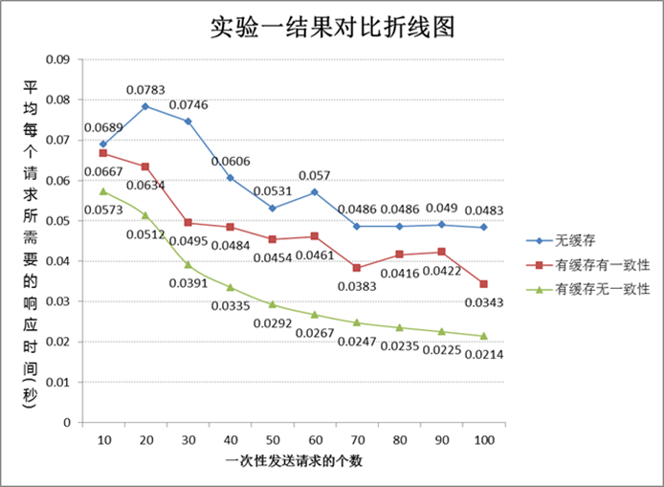
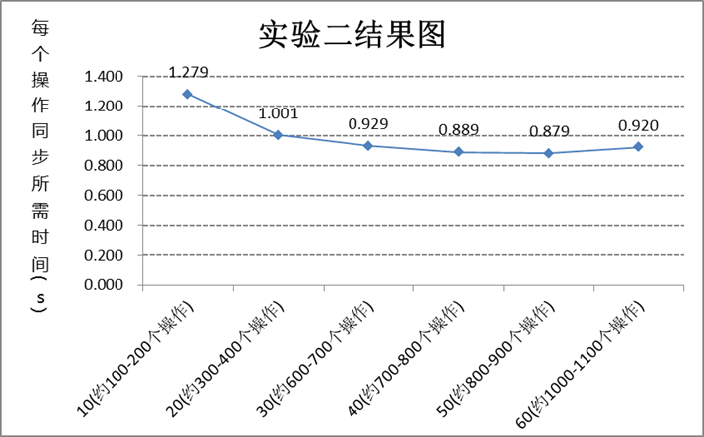
实验
实现了具有缓存数据一致性维护技术的原型系统UserManage，做了4组对比实验
实验一
目的：验证缓存数据一致性维护技术对系统性能的影响。
结论：缓存数据一致性维护技术对缓存的效率没有太大的影响。
实验二
目的：验证缓存数据一致性维护技术达到最终一致性所需的时间。
结论：缓存数据一致性维护技术的实现最终一致性的时间平均每个操作需要1秒左右。

Slide 12
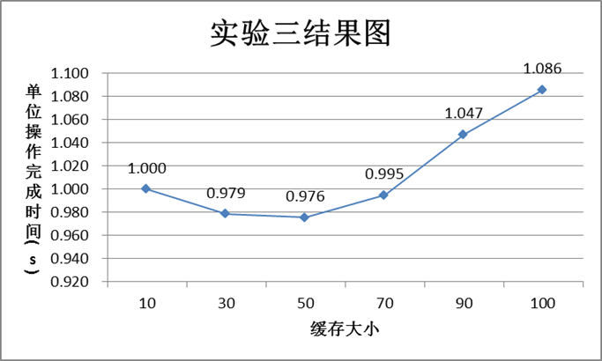
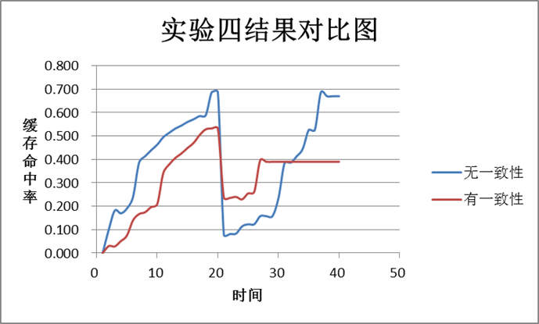
实验
实验三
目的：缓存空间大小对缓存数据一致性维护技术在性能上的影响。
结论：在一定范围内，缓存容量的增加会使系统整体性能上升，当维护的数据项越来越多，内存空间逐渐变满时，性能也会随之下降。
实验四
目的：验证缓存数据一致性维护技术在节点宕机情况下对缓存命中率的影响。
结论：1.缓存数据一致性维护技术在某种程度上削弱了缓存命中率，但削弱的程度不大。
2. 一致性技术平缓了缓存命中率曲线，并较快的能够恢复到原来的状态。

Slide 13
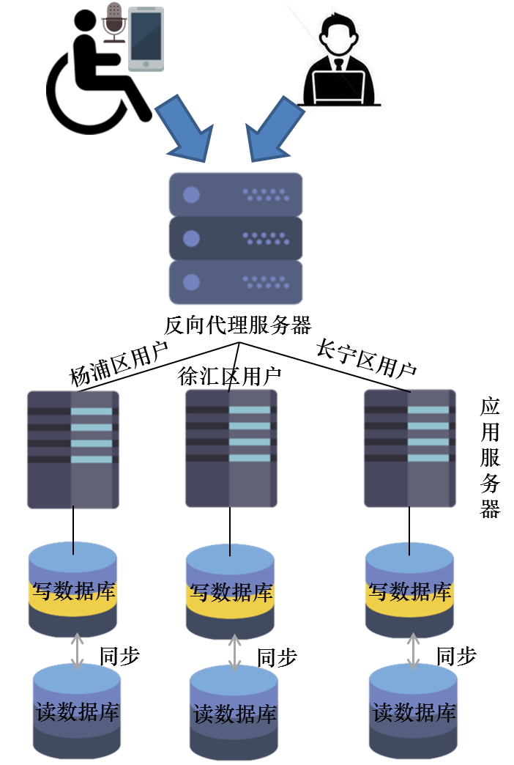
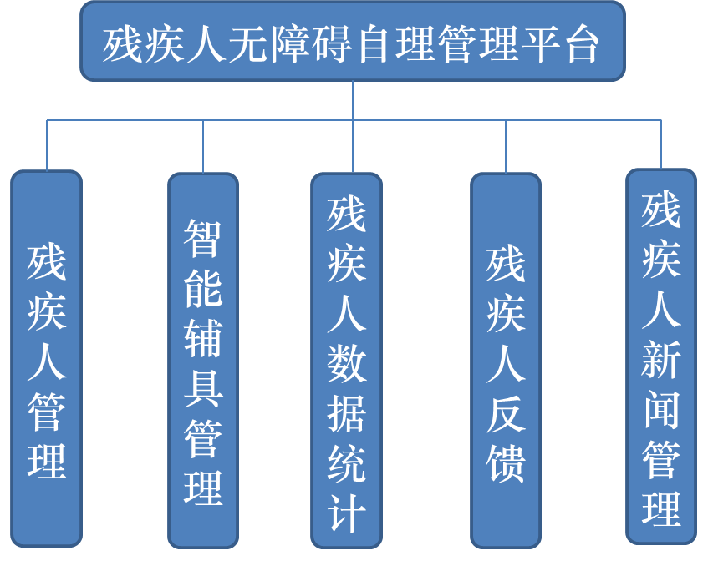
面向残疾人无障碍自理管理平台的 缓存设计
项目背景介绍
残疾人无障碍自理管理平台是复旦大学和上海市残联合作的项目，旨在方便残疾人的日常生活。残疾人通过手机APP语音操控家用电器，系统后台则为残联工作人员提供残疾人信息化管理的功能。
架构介绍
基本架构图如左图所示。残疾人或残联工作人员通过移动端和网页访问残疾人自理管理平台，反向代理服务器通过用户注册的所在地区分发到指定负责响应的应用服务器节点。每台应用服务器默认连接写数据库，写和读数据库采用MySQL配置读写同步。
主要功能介绍
如右图所示。
包含五大功能，包
含对残疾人使用辅
具等各方面的辅具
申请、数据统计功
能以及残疾人个人
信息的管理等。
架构图
功能图
Notes:
项目背景介绍第一句话
三台服务器，每台服务器指定负责对应区域的用户请求
一句话主要功能

Slide 14



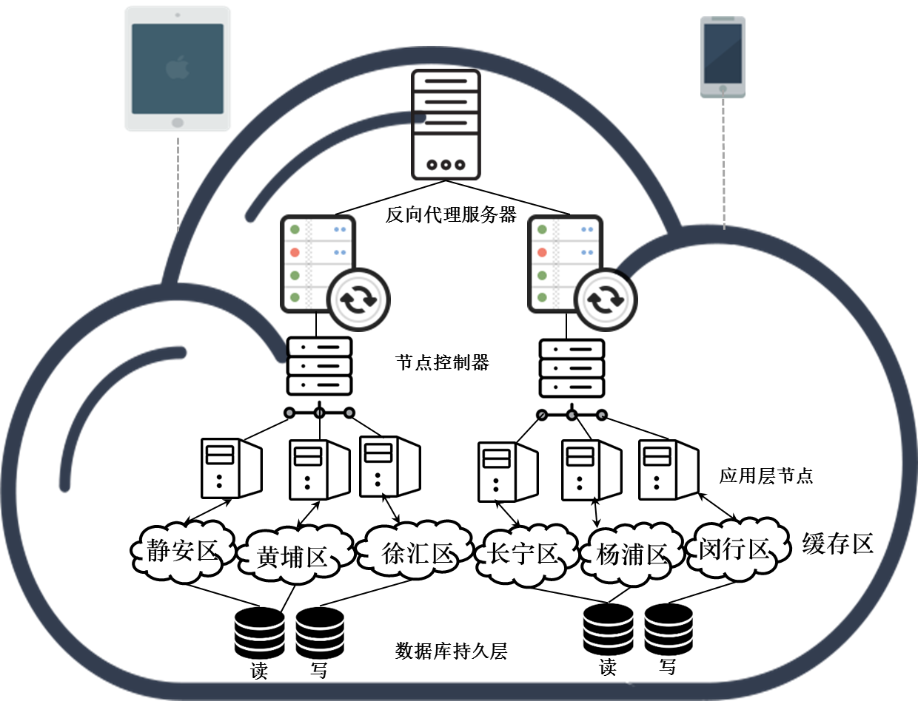
面向残疾人无障碍自理管理平台的 缓存设计
原架构设计存在的局限性
原系统中没有缓存，当残疾人数据统计模块访问并发量变大时，该模块的平均响应速度将会大大降低
当原系统发生服务器宕机时，对该服务器下对应的区域用户来说，系统服务将出现不可用的情况，大大影响用户体验
改进与优化
设计了面向残疾人的无障碍自理管理平台，将原系统架构移植到了私有云平台下
每个缓存分别负责存储指定区域用户的热点数据，从而加快了残疾人数据统计模块的性能
当应用服务器宕机时，节点控制器将请求重定向至其他节点，缓存数据一致性维护技术保证了系统运行的稳定性

Slide 15
总结与展望
总结
● 通过介绍私有云的特点和应用场景，引出了在基于私有云平台下由于架构动态伸缩导致的缓存失效的问题
● 以私有云下的缓存为研究基础，重点提出了基于AST的缓存数据一致性维护技术，并实现了原型系统，用实验验证了其有效性
● 提出了面向残疾人的无障碍自理管理平台的缓存架构设计。
展望
事务型数据在缓存中如何维护一致性的问题
缓存和持久层之间的同步问题

Slide 16
附录
● 基于缓存的地址空间回溯算法

Slide 17
附录
● 基于缓存的控制算法
● 基于缓存的操作执行算法

Slide 18
谢谢！

